Slide 1
Творческий проект
ПЕРПЕНДИКУЛЯР
И
НАКЛОННАЯ

Slide 2
ЦЕЛИ
Познакомиться, что такое перпендикуляр, наклонная, проекция наклонной, расстояния от точки до плоскости;
рассмотреть свойства наклонных и их проекций;
рассмотреть связь между перпендикуляром, наклонной и проекцией наклонной;
закрепить эти понятия в ходе решения задач.

Slide 3
Сформулируйте определение
Параллельных прямых в пространстве;
Скрещивающихся прямых ;
Перпендикулярных прямых в пространстве;
Прямой перпендикулярной плоскости;
Свойства перпендикулярности прямой и плоскости

Slide 4
Взаимное расположение двух прямых в пространстве
а
в
n
m
с
d
k
m
1.

Slide 5
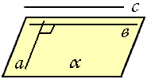
ПЕРПЕНДИКУЛЯРНЫЕ ПРЯМЫЕ В ПРОСТРАНСТВЕ
ОПРЕДЕЛЕНИЕ:
Две прямые в пространстве называются взаимно перпендикулярными,если угол между ними равен 90°.
Перпендикулярные прямые могут пересекаться( а и в) и скрещиваться(а и с)

Slide 6
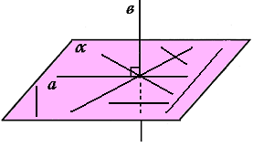
ПРЯМАЯ, ПЕРПЕНДИКУЛЯРНАЯ К ПЛОСКОСТИ
ОПРЕДЕЛЕНИЕ:
Прямая называется перпендикулярной к плоскости, если она перпендикулярна любой прямой, лежащей в этой плоскости

Slide 7
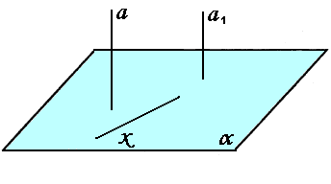
Свойства перпендикулярных прямой и плоскости
Т. 3.3
Если одна из двух параллельных прямых перпендикулярна к плоскости, то и другая прямая перпендикулярна к этой плоскости

Slide 8
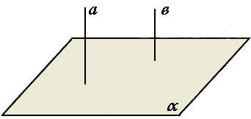
Свойства перпендикулярных прямой и плоскости
Т. 3.4
Если две прямые перпендикулярны к плоскости, то они параллельны между собой.

Slide 9
Укажите по рисунку:
В1
1)Прямые перпендикулярные плоскости АА₁В₁В;
2) плоскости, перпендикулярные ребру ВС.
3) скрещивающиеся прямые прямой АС;
4)плоскости, которые пересекают плоскость АВСD.
С1
А1
D1
В
С
А
D

Slide 10
Взаимопроверка
В1
С1
1)Прямые перпендикулярные плоскости АА₁В₁В - В₁С₁, А₁D₁, BC , AD
2) плоскости, перпендикулярные ребру ВС - АА₁В₁В, CC₁D₁D
3) скрещивающиеся прямые прямой АС - В₁D_{1,} В₁В, A₁В₁, В₁C₁ и др.
4) плоскости, пересекающие АВСD - АА₁В₁В ,
DСС₁D₁ СС₁В₁В и A DD₁A₁
А1
D1
В
С
А
D

Slide 11
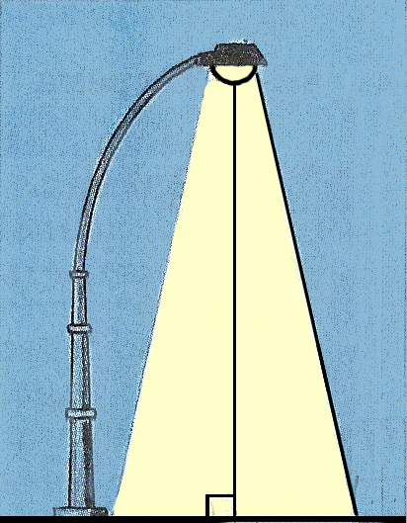

Slide 12
ТЕМА УРОКА:
«Перпендикуляр
и наклонная»

Slide 13
Расстояние от точки до плоскости
·А
·
·
·
·
В
С
D
α
к

Slide 14
Расстояние от точки до плоскости
·А
·
·
В
С
α

Slide 15
Дать определение первым трём отрезкам и указать название точек В и С
стр. 30 - 31
·А
АВ – перпендикуляр
АС – наклонная
ВС – проекция наклонной
Точка В – основание перпендикуляра
Точка С – основание наклонной
АВ –
АС –
ВС –
Точка В -
Точка С -
·
·
В
С
α
Расстоянием от точки до плоскости называется….

Slide 16
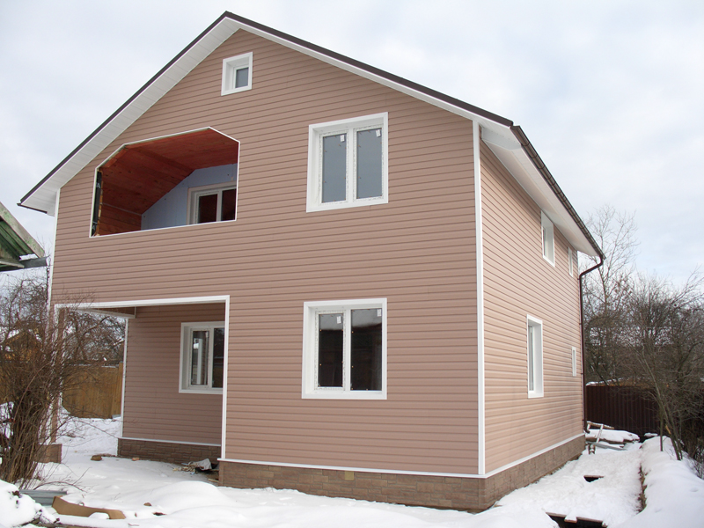


Slide 17
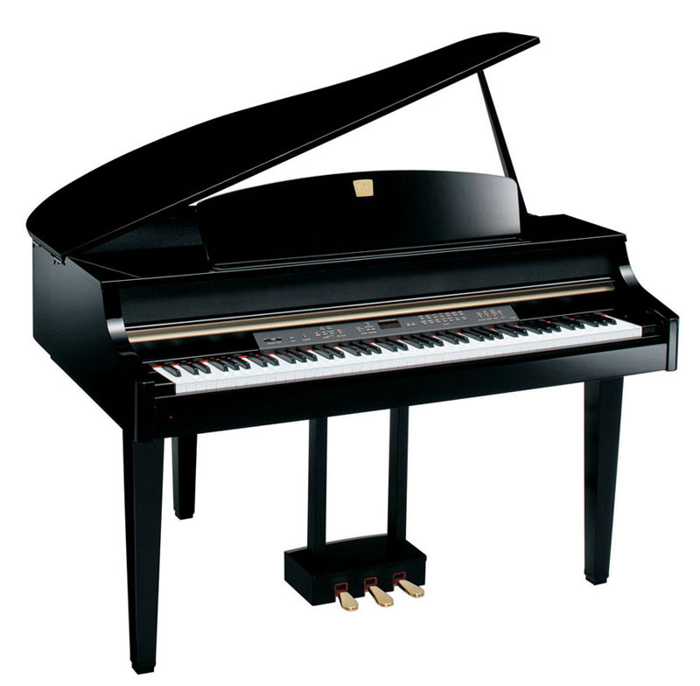

Slide 18
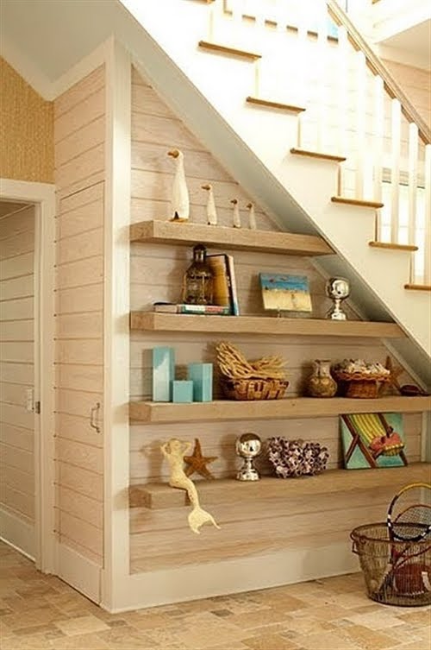


Slide 19
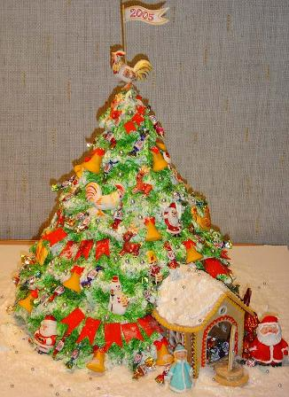

Slide 20


Slide 21
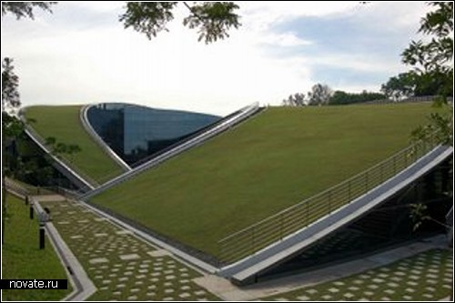

Slide 22
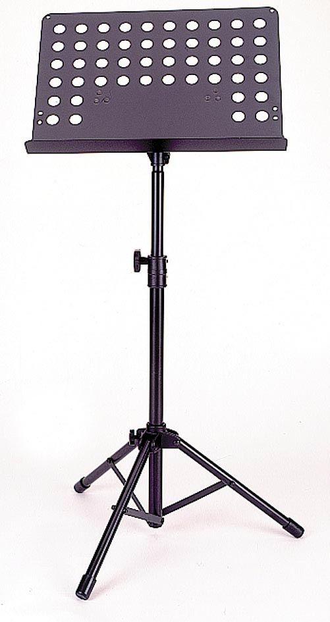
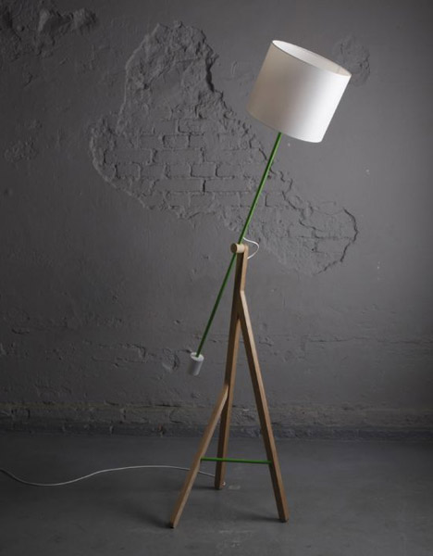

Slide 23
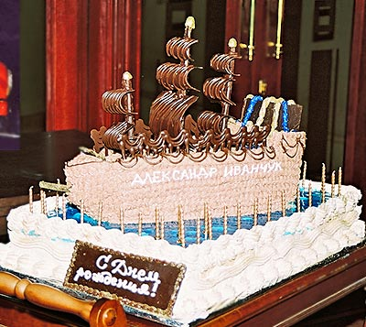

Slide 24
Решение задач
№1
В
Из точки В данной на расстоянии 9 см от плоскости, проведена к ней наклонная ВМ=15см. Найдите ее проекцию СМ на данную плоскость
9
15
С
М
?

Slide 25
№ 2. По готовому чертежу найти Х
В
5
х
С
Н
12

Slide 26
Взаимопроверка По теореме Пифагора найдём гипотенузу ВН ВН² = ВС² + НС² ВН² = 12² + 5² = 144 + 25 = 169 ВН = 13 см.

Slide 27
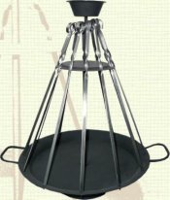
Блюдо для подачи шашлыка

Slide 28
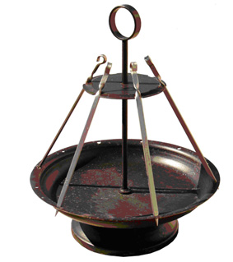
Задача
На какой высоте необходимо закрепить верхнее основание от
дна блюда, чтобы вставить шампуры. Если рабочая длина шампура 25 см. Расстояние от оси блюда до нижнего отверстия, в которое вставляется шампур 25см. А расстояние от оси до верхнего отверстия 10см. Глубина блюда равна 3 см.

Slide 29
СХЕМА
Решение :
ВС= ОС – ОВ = 25 – 10 =15
по т. Пифагора найдём :
АВ² = АС² – ВС² =
25² – 15² = 625 – 225 = 400,
АВ = 20см. Поэтому Н = 20 + 3 = 23 см.- на такой высоте нужно закрепить верхнее основание блюда.
О1
10
А
25
Н =?
В
С
О
3
25

Slide 30
Повторим
Что такое : перпендикуляр
наклонная к плоскости?
Проекция наклонной?
Как связаны между собой длины перпендикуляра, наклонной и проекции.

Slide 31
Домашнее задание
Конспект в тетради ;
По готовому чертежу найти Х ;
Стр. 37, № 23 – на «4-5»
10
17
Х
15

Slide 32
Продолжите предложения
“Я узнал(а) много нового.”
“Мне это пригодится в жизни.”
“На уроке было над чем подумать.”
“На все вопросы, возникающие в ходе урока, я получил(а) ответы.”
“На уроке я работал(а) добросовестно и цели урока достиг(ла) цели.”

Slide 33

Спасибо
за
внимание !

